Slide 1
Área de video si lo graban en ZOOM
(quita este recuadro)
Universidad Autónoma de Querétaro
Universidad del Atlántico
Facultad de Contabilidad y Administración- 10, 11 y 12 de noviembre 2021
Caracterización de factores del proceso de innovación y transferencia tecnológica en centros de investigación empresariales
AUTORES
Doctorante: María del Pilar Alina López Caletti
Directora: Lilia Angélica Salcedo Mendoza

Slide 2
Área de video si lo graban en ZOOM
(quita este recuadro)
Universidad Autónoma de Querétaro
Universidad del Atlántico
Facultad de Contabilidad y Administración- 10, 11 y 12 de noviembre 2021
Justificación
8.3% de las empresas realizan proyectos de innovación
3.8% de las empresas tienen actividades de investigación y desarrollo
Las empresas invirtieron alrededor de $519,980,000 en proyectos
El tiempo promedio de implementación de un proyecto es de 13.7 meses
Autores

Slide 3
Área de video si lo graban en ZOOM
(quita este recuadro)
Universidad Autónoma de Querétaro
Universidad del Atlántico
Facultad de Contabilidad y Administración- 10, 11 y 12 de noviembre 2021
Objetivo General
Evaluar los factores que impactan en el proceso de innovación y desarrollo en las empresas que cuentan con centros de investigación de la región centro de México para definir su relación con la competitividad de la empresa.
Autores

Slide 4
Área de video si lo graban en ZOOM
(quita este recuadro)
Universidad Autónoma de Querétaro
Universidad del Atlántico
Facultad de Contabilidad y Administración- 10, 11 y 12 de noviembre 2021
Objetivos Específicos
Identificar los factores del proceso de innovación y desarrollo en las empresas objeto de estudio, así como las funciones de las personas involucradas en dicho proceso.
Establecer la relación que tienen los resultados de las actividades del grupo de investigación y desarrollo y el cumplimiento de los objetivos tecnológicos.
Autores

Slide 5
Área de video si lo graban en ZOOM
(quita este recuadro)
Universidad Autónoma de Querétaro
Universidad del Atlántico
Facultad de Contabilidad y Administración- 10, 11 y 12 de noviembre 2021
Antecedentes
De la adecuada gestión de la innovación y transferencia de conocimiento entre los centros de investigación y las demás áreas de la empresa depende la implementación exitosa de las innovaciones.
El presente trabajo de tesis tiene como finalidad evaluar los factores que intervienen en el proceso de innovación, investigación y desarrollo de las organizaciones empresariales
Autores

Slide 6
Área de video si lo graban en ZOOM
(quita este recuadro)
Universidad Autónoma de Querétaro
Universidad del Atlántico
Facultad de Contabilidad y Administración- 10, 11 y 12 de noviembre 2021
Metodología
Entrevista semi-estructurada
Elemento
cualitativo
Conceptos de Interés para la organización
Determinación
de variables
Encuesta basada en los resultados de la entrevista
Elemento
cuantitativo
Autores

Slide 7
Área de video si lo graban en ZOOM
(quita este recuadro)
Universidad Autónoma de Querétaro
Universidad del Atlántico
Facultad de Contabilidad y Administración- 10, 11 y 12 de noviembre 2021
Hipótesis
La caracterización de los procesos de innovación, investigación y desarrollo, a través del análisis del comportamiento de factores intervinientes, permitirá su simplificación en la ejecución del proceso
Autores

Slide 8
Área de video si lo graban en ZOOM
(quita este recuadro)
Universidad Autónoma de Querétaro
Universidad del Atlántico
Facultad de Contabilidad y Administración- 10, 11 y 12 de noviembre 2021
Preguntas de investigación
1. ¿Cuáles son las etapas del proceso de innovación de los centros de investigación y desarrollo de las empresas?
2. ¿Cuáles son los factores presentes en el proceso de innovación en los centros de investigación de las empresas participantes en el estudio?
3. ¿Cuáles son los factores que influyen de forma determinante en el proceso de innovación de los centros de investigación y desarrollo?
Autores

Slide 9
Área de video si lo graban en ZOOM
(quita este recuadro)
Universidad Autónoma de Querétaro
Universidad del Atlántico
Facultad de Contabilidad y Administración- 10, 11 y 12 de noviembre 2021
Variables
Proceso de innovación, investigación y desarrollo
Infraestructura en innovación
Gestión de los proyectos
Gestión del conocimiento
Gestión de las ideas
Planeación estratégica de la tecnología
Autores

Slide 10
Área de video si lo graban en ZOOM
(quita este recuadro)
Universidad Autónoma de Querétaro
Universidad del Atlántico
Facultad de Contabilidad y Administración- 10, 11 y 12 de noviembre 2021
Población de estudio
Centros de Investigación y Desarrollo que forman parte de una empresa y que se encuentran afiliados a CONCYTEQ ubicados en la ciudad de Querétaro:
GEIQ - General Electric Infraestructure Querétaro
MABE TyP – Centro de Tecnología y Proyectos MABE
CIDEC – Centro de Investigación Desarrollo Carso
MESS – Centro de Innovación y Desarrollo Tecnológico iMESS
TREMEC – Centro de Tecnología y Desarrollo TREMEC
CONTINENTAL – Centro de Investigación y Desarrollo para la Industria Automotriz (CIDIAT)
Autores

Slide 11
Área de video si lo graban en ZOOM
(quita este recuadro)
Universidad Autónoma de Querétaro
Universidad del Atlántico
Facultad de Contabilidad y Administración- 10, 11 y 12 de noviembre 2021
Resultados preliminares
Autores

Slide 12
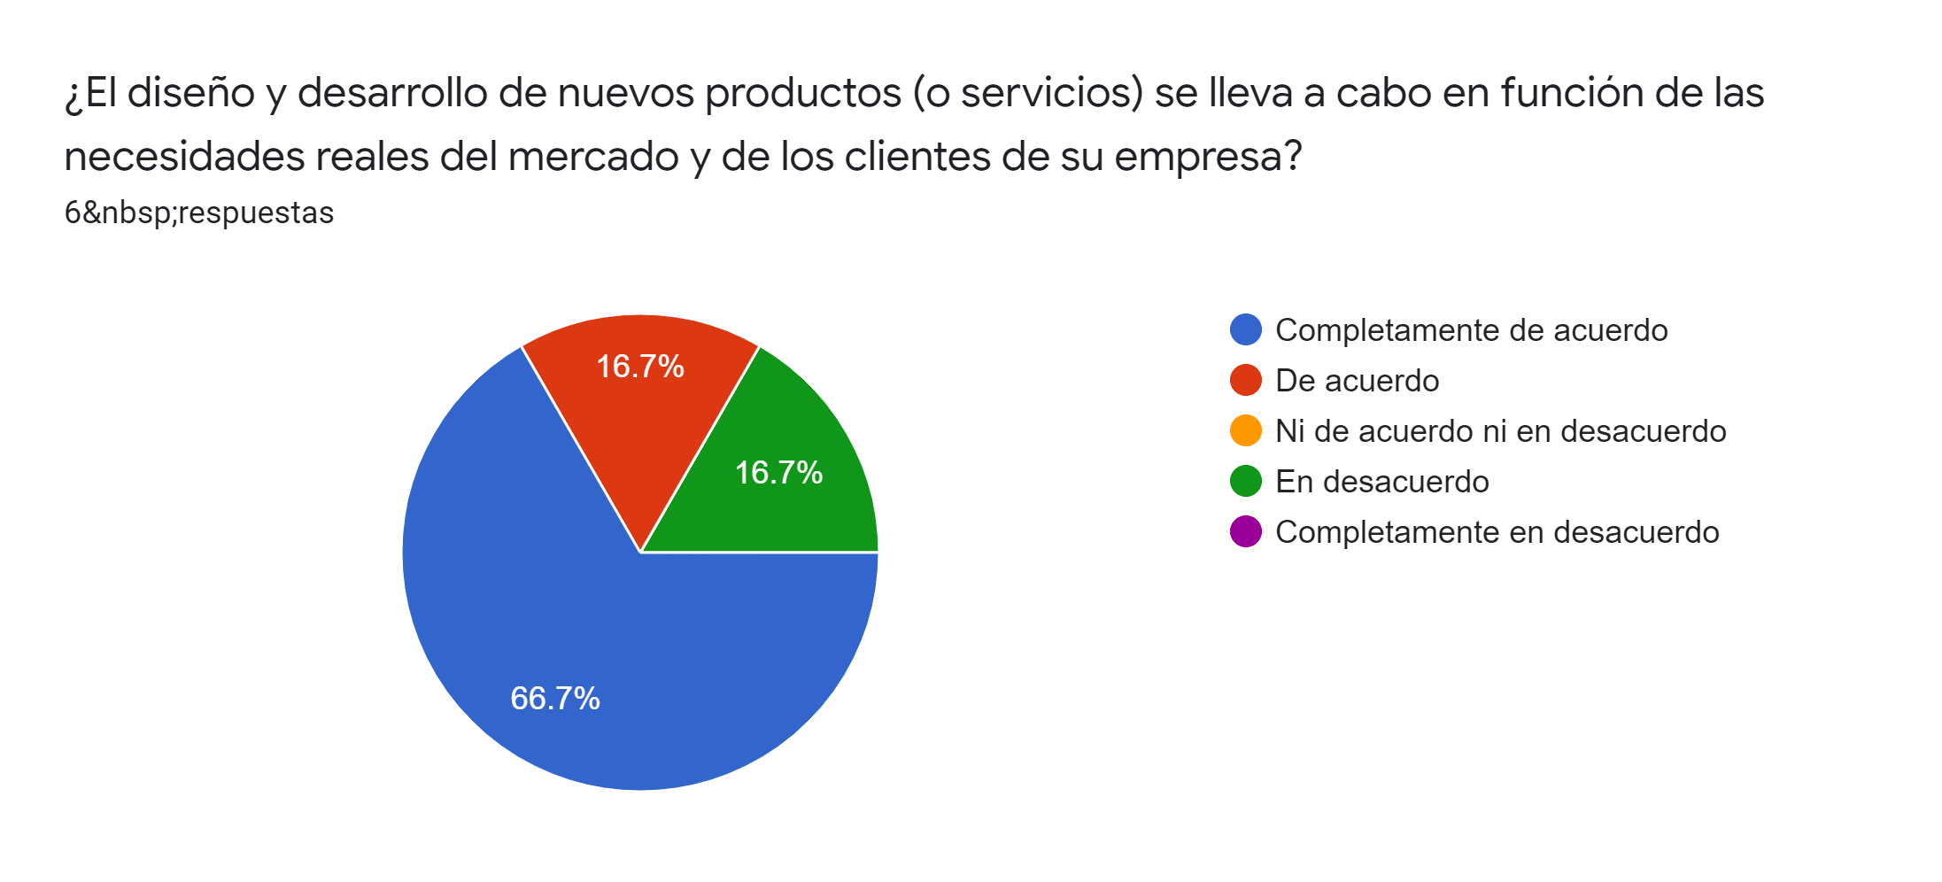
Área de video si lo graban en ZOOM
(quita este recuadro)
Universidad Autónoma de Querétaro
Universidad del Atlántico
Facultad de Contabilidad y Administración- 10, 11 y 12 de noviembre 2021
Resultados preliminares
Autores

Slide 13
Área de video si lo graban en ZOOM
(quita este recuadro)
Universidad Autónoma de Querétaro
Universidad del Atlántico
Facultad de Contabilidad y Administración- 10, 11 y 12 de noviembre 2021
alina.lopez.caletti@gmail.com.mx
W.A. 4427230789
Autores

